Slide 1
Οξεία ισχαιμία μεσεντερίου

Slide 2
Οξεία ισχαιμία μεσεντερίου
Εμβολή (50%): αφορά φυσιολογική αρτηρία
Θρόμβωση (20%): σε έδαφος αθηροσκληρυντικής νόσου
Θρόμβωση άνω μεσεντερίου φλέβας (10%)
Μη αποφρακτική ισχαιμία μεσεντερίου (20%)
Προσβολή άνω μεσεντερίου αρτηρίας
Σπάνιες αρτηριοπάθειες, οξύς διαχωρισμός (αορτής και μεσεντερίου) κ.λ.π.

Slide 3
Αιτιολογία
Εμβολή:
Συνήθως καρδιακής αιτιολογίας (κολπική μαρμαρυγή και οξύ έμφραγμα μυοκαρδίου).
Σπάνια αορτικής αιτιολογίας
Ιατρογενής αιτιολογίας μετά καθετηριασμό
Συνήθης η ενσφήνωση του εμβόλου μετά την
έκφυση της μέσης κολικής αρτηρίας

Slide 4
Αιτιολογία
Θρόμβωση:
σε έδαφος σοβαρής αθηροσκληρυντικής νόσου
αρκετοί ασθενείς αναφέρουν στο ιστορικό συμπτώματα χρόνιας ισχαιμίας μεσεντερίου, όπως κοιλιάγχη (κοιλιακό άλγος μετά λήψη τροφής), απώλεια βάρους, απέχθεια ή φόβο λήψης τροφής ως και διάρροια.
Οι περισσότεροι ασθενείς έχουν ιστορικό στεφανιαίας νόσου, ΑΕΕ ή περιφερικής αποφρακτικής αρτηριοπάθειας.

Slide 5
Αιτιολογία
Θρόμβωση:
Θρομβοφιλία, αφυδάτωση και χαμηλή καρδιακή παροχή συμμετέχουν στην δημιουργία θρόμβου.
Η διαδικασία σχηματισμού αθηροσκληρυντικής πλάκας είναι μακροχρόνια με αποτέλεσμα τη δημιουργία παράπλευρης κυκλοφορίας.

Slide 6
Συμπτώματα
Μη ειδικά συμπτώματα όπως κοιλιακό άλγος, ναυτία, έμετοι, κακουχία.
Ενίοτε ύφεση συμπτωμάτων
Αργότερα νέκρωση εντέρου με επακόλουθο περιτοναισμό και σήψη.

Slide 7
Διάγνωση
Σοβαρό κοιλιακό άλγος με δυσανάλογα (ελάχιστα) ευρήματα από την φυσική εξέταση της κοιλίας

Slide 8
Συμπτώματα
Κλινική τριάδα πρώιμης εμβολής:
Σοβαρό κοιλιακό άλγος με δυσανάλογα (ελάχιστα) ευρήματα από την φυσική εξέταση της κοιλίας με συνοδό ταχεία κένωση και παρουσία εμβολογόνου εστίας (ή ιστορικό εμβολής)

Slide 9
Συμπτώματα
Υποψία όταν ηλικιωμένος ασθενής εμφανίζει σοβαρό κοιλιακό άλγος με ελάχιστα ευρήματα από την φυσική εξέταση της κοιλίας (στην αρχική φάση).
Παρουσία ιστορικού αθηροσκλήρυνσης και συμπτωμάτων συμβατών με χρόνια ισχαιμία μεσεντερίου πιο συχνά σε ασθενείς με θρόμβωση.

Slide 10
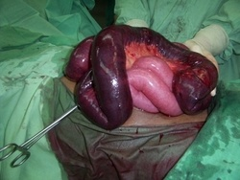
Επιπλοκή
Διατοιχωματική νέκρωση
Περιτονίτιδα (διάταση κοιλίας με απουσία εντερικών ήχων και σημεία περιτοναϊσμού)

Slide 11
Διάγνωση
Εργαστηριακά ευρήματα
Αύξηση D-dimer, αμυλάσης, LDH, CPK, ALP
Επίπεδα γαλακτικού οξέως πλάσματος αυξημένα επί παρουσία νέκρωσης
Λευκοκυττάρωση, συχνή αλλά μη ειδική
Μεταβολική αλκάλωση (αρχικά), μεταβολική οξέωση (επί ανάπτυξης νέκρωσης)
Απουσία ειδικής διαγνωστικής δοκιμασίας

Slide 12
Απεικονιστικές τεχνικές
Η απλή ακτινογραφία και CT κοιλίας (χωρίς σκιαγραφικό) έχουν χαμηλή ευαισθησία και ειδικότητα.
Αποκλεισμός άλλων αιτίων κοιλιακού άλγους
Σημεία εντερικής απόφραξης
Πάχυνση τοιχώματος εντέρου

Slide 13
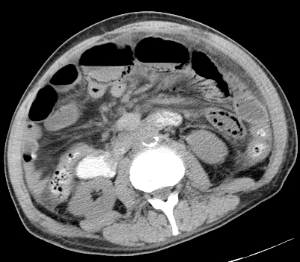
Απεικονιστικές τεχνικές
Η παρουσία αέρα στο εντερικό τοίχωμα είναι παθογνωμονικό προχωρημένης νόσου με νέκρωση εντέρου
Ενίοτε αέρας στην πυλαία φλέβα

Slide 14
Απεικονιστικές τεχνικές
Το τρίπλεξ μπορεί να διαγνώσει κεντρική απόφραξη, ιδίως εάν γίνει πρώιμα, πριν την ανάπτυξη παραλυτικού ειλεού.
Η διαγνωστική του χρήση περιορίζεται από την αναγκαιότητα σημαντικής εμπειρίας και από την αδυναμία του να διαγνώσει εμβολή στην περιφερική άνω μεσεντέριο αρτηρία.

Slide 15
Απεικονιστικές τεχνικές
Αξονική αγγειογραφία (με χορήγηση σκιαγραφικού ενδοφλεβίως) και ανακατασκευή της άνω μεσεντερίου αρτηρίας χρησιμοποιείται συχνά στη διάγνωση κεντρικής απόφραξης

Slide 16
Απεικονιστικές τεχνικές
Η εκλεκτική ψηφιακή αγγειογραφία έχει καλή ειδικότητα αλλά είναι επεμβατική διαγνωστική μέθοδος.
Πλάγια προβολή απαραίτητη για απεικόνιση κεντρικού τμήματος της άνω μεσεντερίου.

Slide 17
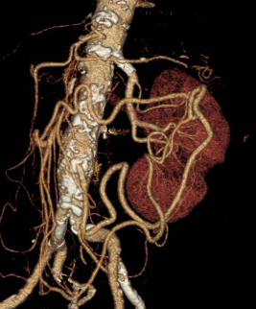
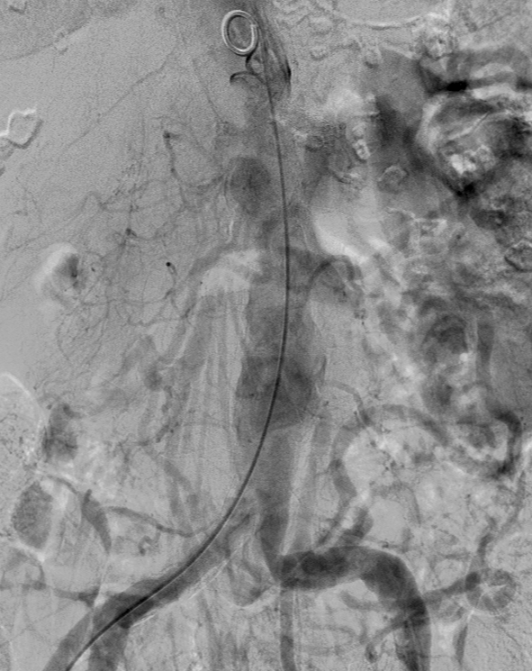
Απεικονιστικές τεχνικές

Slide 18
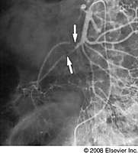
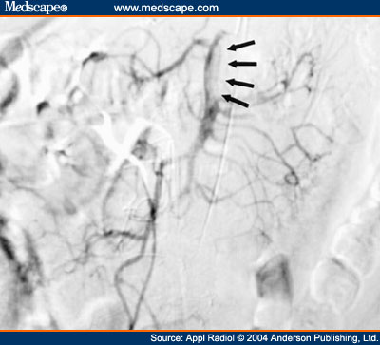
Απεικονιστικές τεχνικές

Slide 19
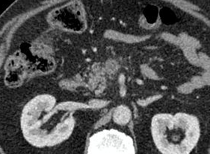
Απεικονιστικές τεχνικές
Θρόμβωση άνω μεσεντερίου φλέβας

Slide 20
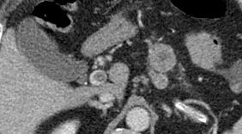
Απεικονιστικές τεχνικές
Επέκταση στην πυλαία φλέβα

Slide 21
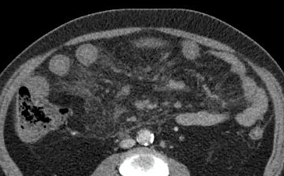
Απεικονιστικές τεχνικές

Slide 22
Λαπαροτομία
Η ερευνητική λαπαροτομία με σκοπό την επιβεβαίωση της διάγνωσης και την εκτίμηση της έκτασης της ισχαιμίας παραμένει η πιο ακριβής διαγνωστική μέθοδος.
Το λ. και π. έντερο συχνά εμφανίζει κατά τόπους κυάνωση και ερυθρομελανό χρώμα σε μεγάλη έκταση.

Slide 23
Λαπαροτομία
Σε περίπτωση που το έμβολο κατακερματιστεί θα εμβολίσει την περιφέρεια της άνω μεσεντερίου και πολλαπλά βραχέα τμήματα λ. εντέρου.
Σπάνια, το λ. και π. έντερο ελέγχεται εντελώς φυσιολογικό στα πρώιμα στάδια οξείας απόφραξης της άνω μεσεντερίου αρτηρίας.

Slide 24
Λαπαροτομία
Έγκαιρη διάγνωση και άμεση αντιμετώπιση είναι κρίσιμα για την αποφυγή εκτεταμένης εντερεκτομής με σκοπό τη μείωση της θνητότητας και την πρόληψη ανάπτυξης συνδρόμου βραχέως εντέρου.
Αδυναμία πρόβλεψης του βαθμού ισχαιμίας.

Slide 25
Λαπαροτομία
Αναγκαιότητα λαπαροτομίας
Ενίοτε στη διάρκεια καθυστεμημένης λαπαροτομίας διαπιστώνεται περιορισμένης έκτασης νέκρωση εντέρου που καθιστά εφικτή τη διάσωση του ασθενούς. Καθυστερημένη αντιμετώπιση ενίοτε εφικτή.

Slide 26
Συντηρητική αντιμετώπιση
Σημαντική απώλεια όγκου στον τρίτο χώρο και αιμοσυμπύκνωση
Οξέωση, υπερκαλιαιμία και παροδική νεφρική ανεπάρκεια
Διόρθωση υποογκαιμίας, οξέωσης, υπερκαλιαιμίας
Χορήγηση αντιβίωσης και κλασσικής ηπαρίνης
Τοποθέτηση ουροκαθετήρα και ρινογαστρικού σωλήνα

Slide 27
Χειρουργική θεραπεία
Εντερεκτομή
Αμφιλεγόμενο εάν ηλικιωμένοι ασθενείς με διατοιχωματική νέκρωση εντέρου από τον σύνδεσμο του Treitz έως τη μεσότητα του εγκαρσίου κόλου μπορεί να διασωθούν με παραδεκτή ποιότητα ζωής. Παρηγορητητική αντιμετώπιση.

Slide 28
Χειρουργική θεραπεία
Εντερεκτομή με πρωτογενή αναστόμωση σε ασθενείς με βραχύ τμήμα με νέκρωση και καθαρά όρια εκτομής
Εντερεκτομή με εκστόμωση εντερικών κολοβωμάτων σε εκτεταμένη ισχαιμία ή σε νέκρωση με ασαφώς περιχαρακωμένα όρια, γεγονός που επιτρέπει την επισκόπηση των ορίων εκτομής
Αποκλεισμός του νεκρωμένου τμήματος του εντέρου με σκοπό την οριστική αντιμετώπιση σε δεύτερο χρόνο (second-look)

Slide 29
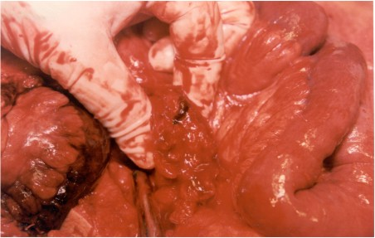
Επαναιμάτωση της άνω μεσεντερίου αρτηρίας
Το ταχύτερο δυνατό
Συνεργασία αγγειοχειρουργού με γενικό χειρουργό
Σε περίπτωση εμβολής: εμβολεκτομή με καθετήρα Fogarty

Slide 30
Επαναιμάτωση της άνω μεσεντερίου αρτηρίας
Σε περίπτωση θρόμβωσης συνεπεία κεντρικής στένωσης: αγγειακή παράκαμψη (by-pass)
Πλήρης εκτομή ισχαιμικού εντέρου προς αποφυγή συνδρόμου επαναιμάτωσης που μπορεί να είναι και θανατηφόρο λόγω καρδιακής ανακοπής ή ανεπάρκειας πολλών οργάνων.

Slide 31
Λαπαροτομία «Second-Look»
Συνιστάται 18–36 ώρες μετά από επαναιμάτωση
Τμήματα ισχαιμικού εντέρου μπορεί να ελεχθούν ισχαιμικά ή μη βιώσιμα
Μείωση έκτασης εντερεκτομής
Έλεγχος εντερικών αναστομώσεων

Slide 32
